Slide 1
«Формирование внутренней системы оценки качества основного общего образования в соответствии с ФГОС»
Фомина Надежда Борисовна , к. п. н.
ИНО МГПУ
г. Москва
Notes:
1

Slide 2
Особенности организации мониторинга во внешней и внутренней оценке качества образования
Мониторинг системы образования представляет собой систематическое стандартизированное наблюдение за состоянием образования и динамикой изменений его результатов, условиями осуществления образовательной деятельности, контингентом обучающихся, учебными и внеучебными достижениями обучающихся, профессиональными достижениями выпускников организаций, осуществляющих образовательную деятельность, состоянием сети организаций, осуществляющих образовательную деятельность.
Федеральный закон "Об образовании в Российской Федерации" от 29.12.2012 N 273-ФЗ (последняя редакция). Ст. 97
Цель : формирование единой системы оценки качества образования в Российской Федерации (ЕСОКО)

Slide 3
Единая система оценки качества школьного образования в России
В настоящее время в России сформирована единая система оценки качества образования, создание которой обеспечит комплексный подход к оценке знаний школьников на всех этапах обучения. С. Кравцов

Slide 4
«Нам необходимо выстроить полноценную систему, но для этого нужны результаты по всем ступеням образования, чтобы выявить и закрыть проблемные места», - сказал С. Кравцов.
ВПР
Это не ЕГЭ. Мы разрабатываем экзаменационные материалы, чтобы школы, используя их, могли самостоятельно провести диагностику – оценить уровень школьников в соответствии с федеральными стандартами и определить проблемные зоны. Также будут разработаны рекомендации по корректировке выявленных пробелов»

Slide 5
Образцы, примеры, описание, кодификатор – на сайте ФИОКО в начале учебного года

Slide 6
Демо-версии и кодификаторы

Slide 7
Почему сократилось незначительно при развитии внешней системы оценки?
Признаки необъективности:
завышенные значения среднего балла ВПР;
несоответствие результатов ВПР и школьных отметок;
резкое возрастание или резкое падение результатов одной параллели от одного класса к следующему.

Slide 8
Внутренняя оценка в школах часто не строится на той же содержательной и критериальной основе, что и внешняя – на основе планируемых результатов освоения основной образовательной программы.
ВПР представляют собой контрольные работы, которые проводятся в общеобразовательных организациях по завершении обучения в каждом классе. Это итоговые контрольные работы, которые проводятся по отдельным учебным предметам для оценки уровня подготовки школьников с учетом требований федеральных государственных образовательных стандартов. Их организация предусматривает единое расписание, использование единых текстов заданий и единых критериев оценивания.
Нет согласованности внутренней и внешней оценки, которая повышает доверие к внутренней оценке, позволяет сделать её более надежной, способствует упрощению различных аттестационных процедур.
(ООП 8.04.2015 г.)

Slide 9
У образовательных организаций возникает много вопросов:
1. Где найти кодификаторы и демо-версии?

Slide 10
2. Где найти планируемые результаты, систему оценки, контролируемые элементы содержания?

Slide 11
3.Как сформировать внутреннюю систему оценки качества, ориентированную на критерии и показатели внешней оценки?
3.Как организовать внутришкольный мониторинг освоения планируемых результатов?

Slide 12
Что надо учесть при формировании внутренней системы оценки качества образования?
1. Оценка качества образования стала многоуровневой
Перечень оценочных процедур ЕСОКО.
…Оценка индивидуальных достижений учащихся в рамках трех видов оценочных процедур: государственные (национальные) экзамены; национальные и международные исследования и мониторинги; внутриклассное, внутришкольное оценивание… с. 7
Внутришкольное оценивание
Внутриклассное оценивание
Централизованные тестирования (мониторинги)
Оценка индивидуальных достижений учащихся
Государственные национальные экзамены
Междуна-
родные
исследования

Slide 13
2. Изменились подходы к определению оценки качества образования
в нормативных документах
Концепция ЕСОКО, Федеральный закон «Об образовании в Российской Федерации» , ФГОС
В соответствии со ст.2. 273-ФЗ
«качество образования - комплексная характеристика образовательной деятельности и подготовки обучающегося, выражающая степень их соответствия федеральным государственным образовательным стандартам, образовательным стандартам, федеральным государственным требованиям и (или) потребностям физического или юридического лица, в интересах которого осуществляется образовательная деятельность, в том числе степень достижения планируемых результатов образовательной программы».

Slide 14
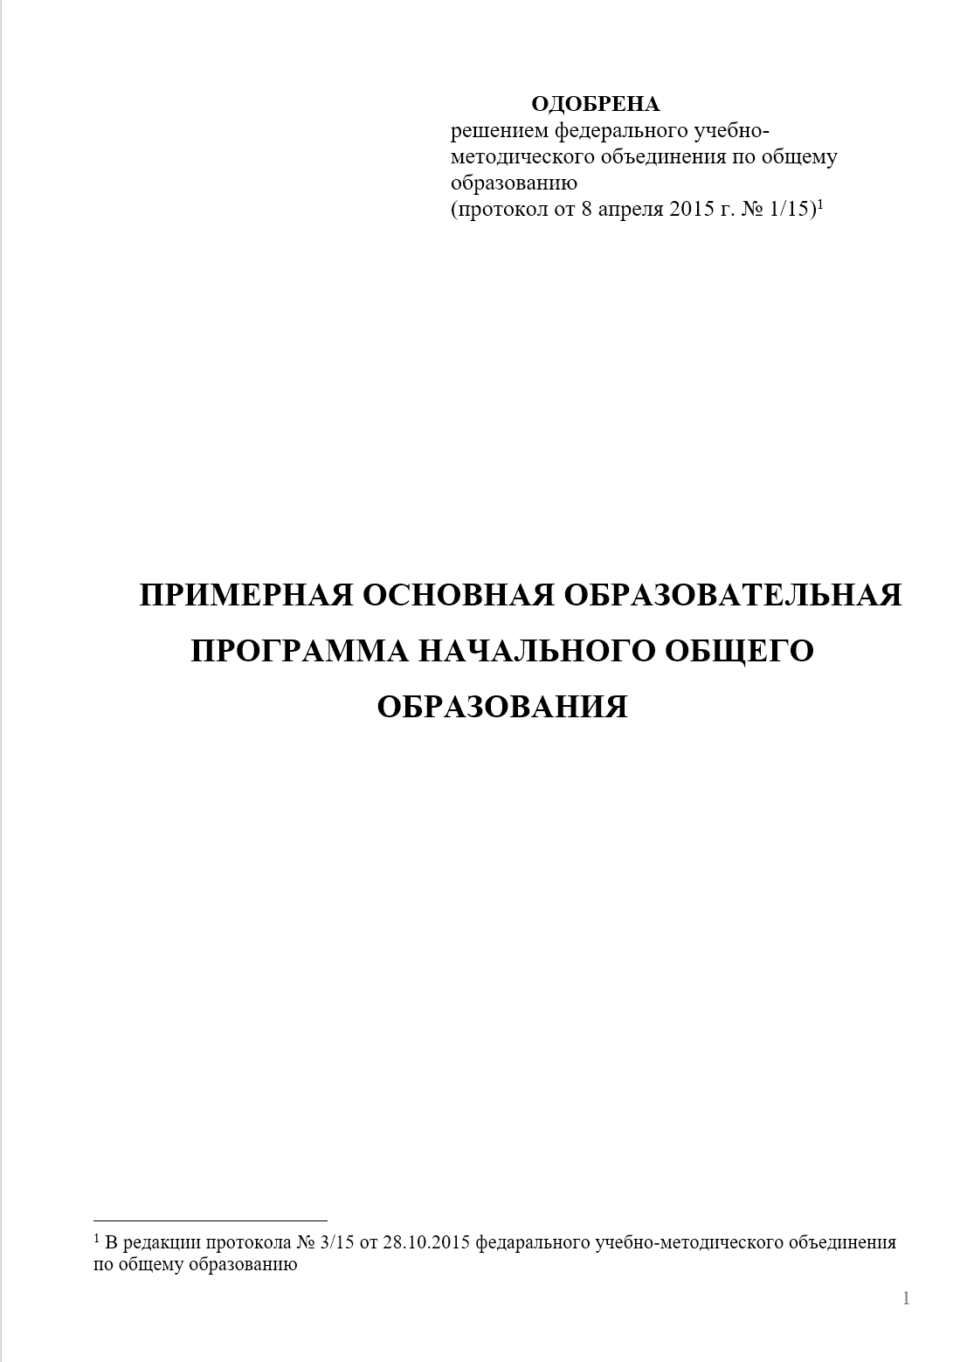
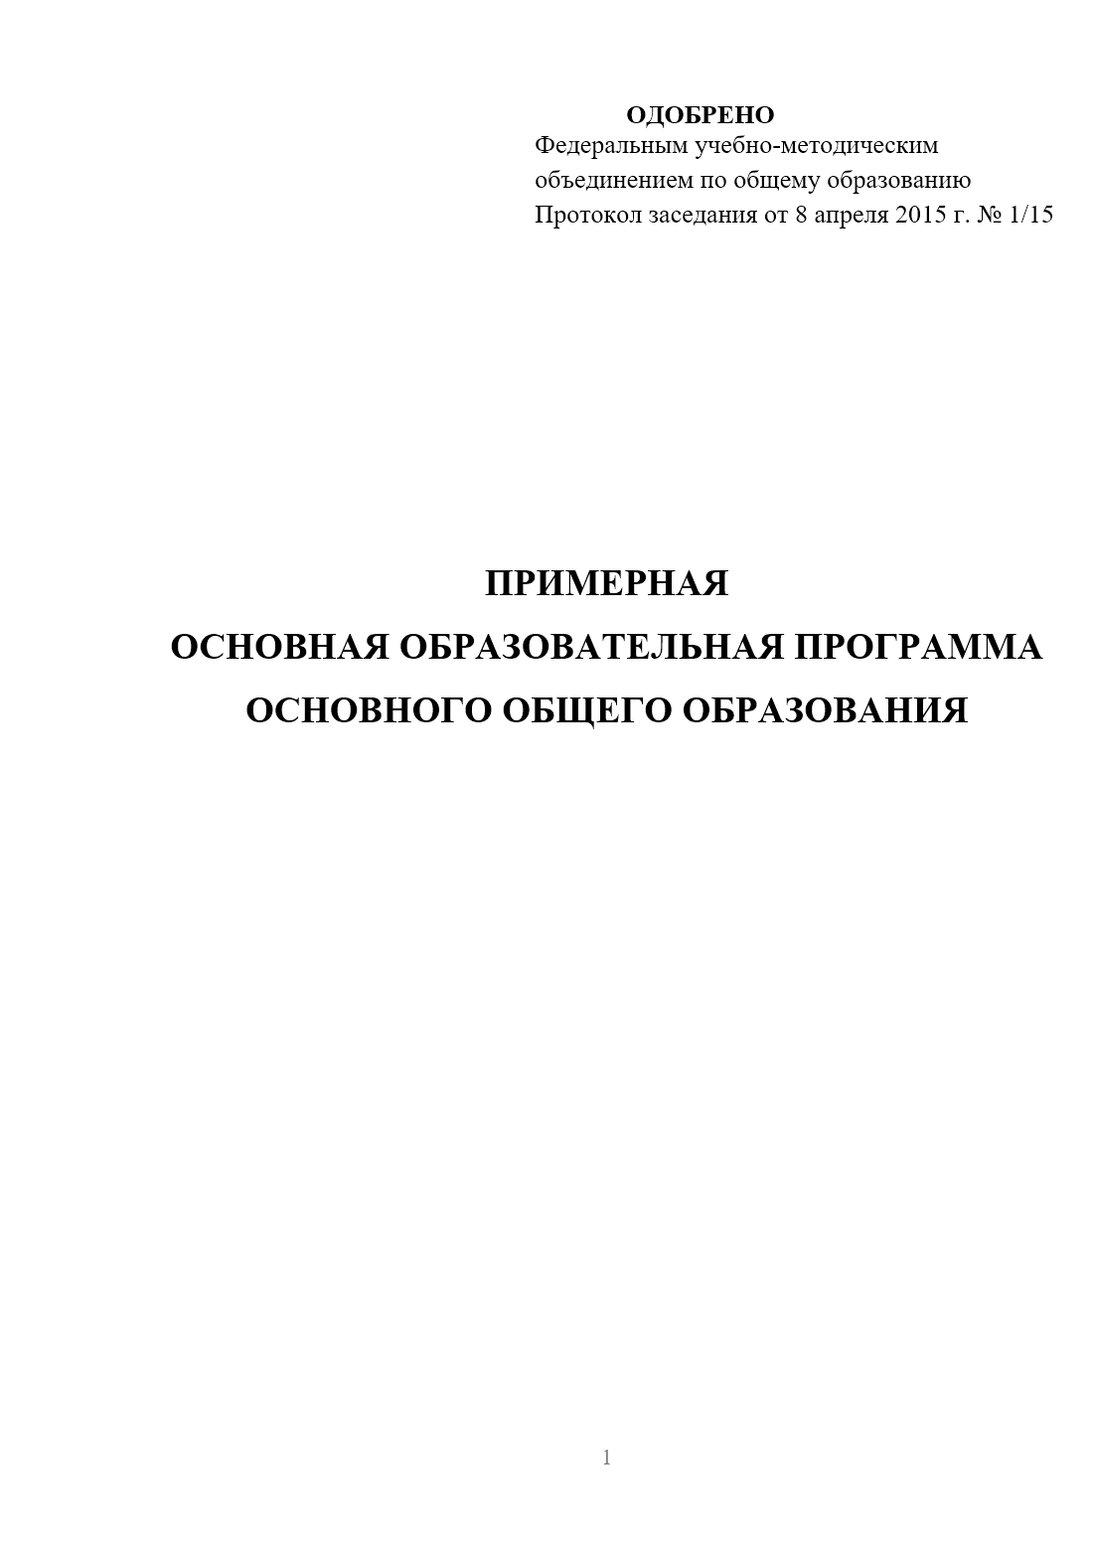
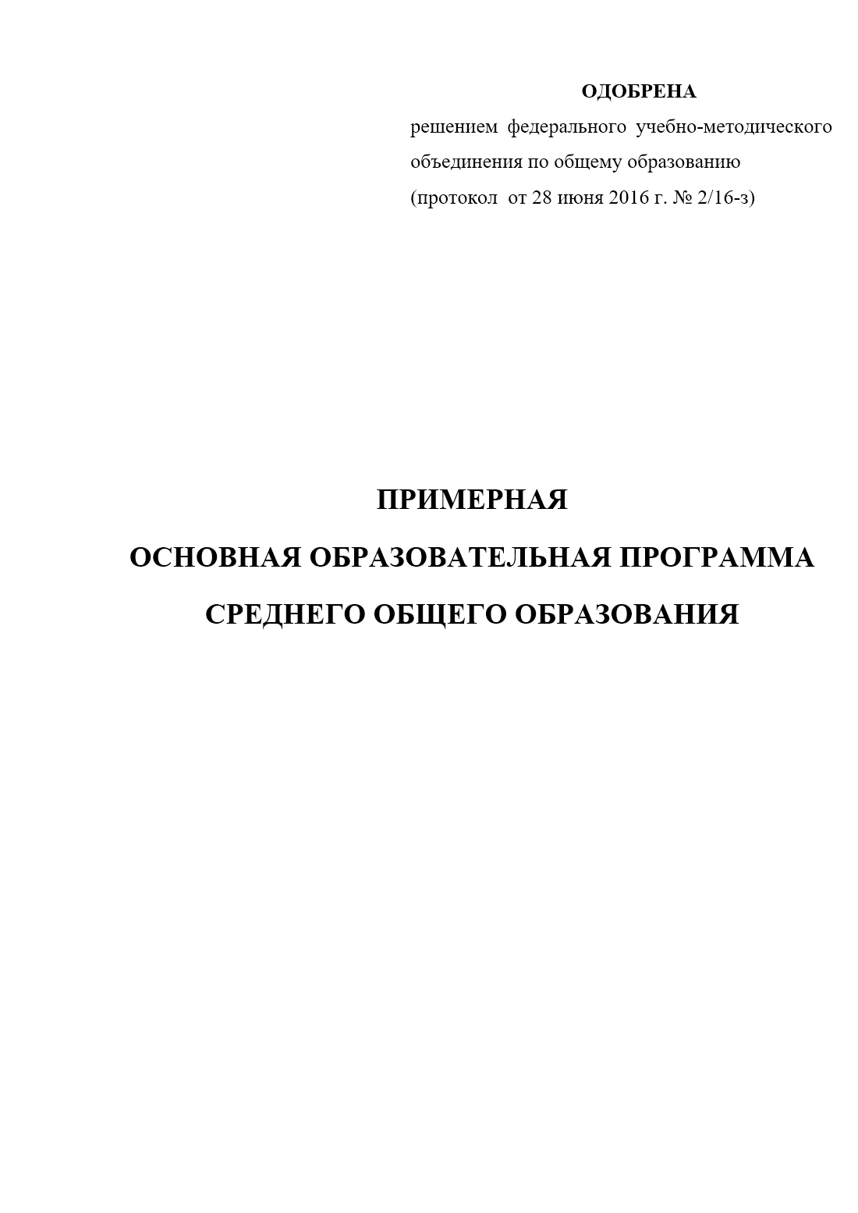
3. Изменилась система оценки: НОВЫЕ ООП НОО, ООО, СОО
Система оценки планируемых результатов обучения
Г.С. Ковалева, руководитель Центра оценки качества образования ИСМО РАО
В соответствии с приказом № 1577 от 31 декабря 2015 г. Минобрнауки России «О внесении изменений в федеральный государственный образовательный стандарт основного общего образования, утвержденный приказом Министерства образования и науки российской Федерации от 17 декабря 2010 г. № 1897» рабочие программы учебных предметов, курсов должны обеспечивать достижение планируемых результатов освоения основной образовательной программы основного общего образования

Slide 15
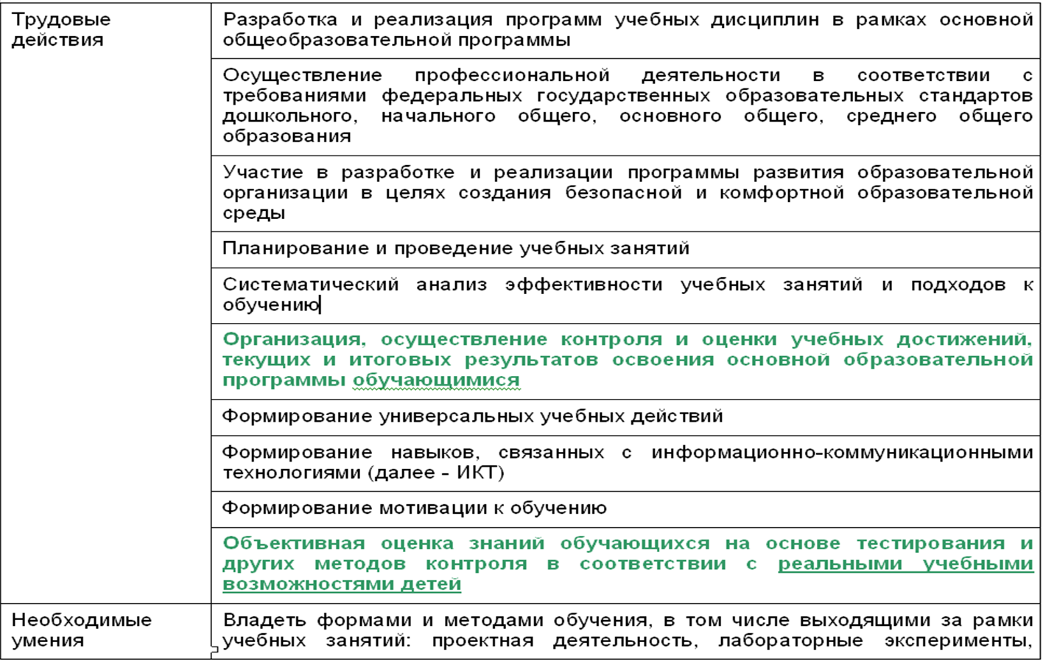
4. Возникли новые требования к профессиональной деятельности педагога: Профессиональный стандарт «Педагог»
Необходимые умения - объективная оценка на основе тестирования с учетом реальных возможностей обучающихся

Slide 16
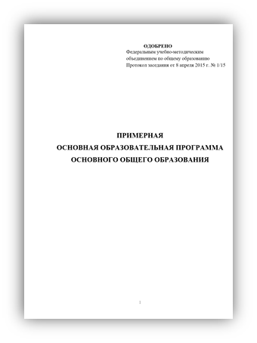
5. Определены требования к внутренней системе оценки в соответствии с целями ЕСОКО
Внутренняя оценка строится на той же содержательной и критериальной основе, что и внешняя – на основе планируемых результатов освоения основной образовательной программы.
Согласованность внутренней и внешней оценки повышает доверие к внутренней оценке, позволяет сделать её более надежной, способствует упрощению различных аттестационных процедур.
(ООП 8.04.2015 г.)

Slide 17
Учитель: Текущая оценка -оценка индивидуального продвижения в освоении программы Тематическая оценка - оценка уровня достижения тематических планируемых результатов по предмету
Формирование внутренней системы оценки качества образования в ОО
.
Администрация ( ОРГАНИЗАЦИЯ ВНУТРИШКОЛЬНОГО МОНИТОРИНГА) :
оценки уровня достижения предметных и метапредметных результатов;
оценки уровня достижения части личностных результатов ( поведения, прилежания, учебной самостоятельности, готовности и способности делать осознанный выбор профиля обучения);
оценки уровня профессионального мастерства учителя, осуществляемого на основе административных проверочных работ, анализа посещенных уроков, анализа качества учебных заданий, предлагаемых учителем обучающимся.
ПООП ОО -2015

Slide 18
Проблемы: 1.Как сформировать оценку индивидуальных достижений учащихся?
2. Как осуществить внутриклассное оценивание?
3. Как сформировать внутришкольную систему оценки качества образования,
ориентированную на внешнее оценивание ?
5. Как оптимизировать контрольно-оценочную
деятельность средствами информационных технологий ?
Внешний мониторинг
Внутришкольное оценивание
Внутриклассное оценивание
Муниципальная система оценки
Оценка индивидуальных достижений учащихся
Региональная система оценки
Федераль-
ная система оценки
Внутришкольный мониторинг

Slide 19
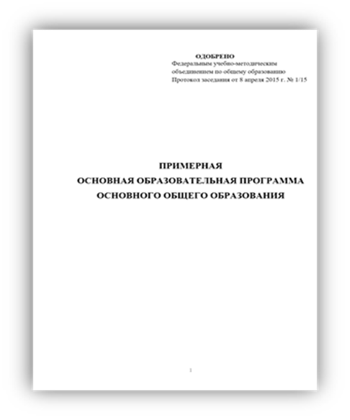
Организация внутришкольного мониторинга в школе
1.Оценка уровня достижения личностных результатов:
осуществляется классным руководителем преимущественно на основе ежедневных наблюдений в ходе учебных занятий и внеурочной деятельности, которые обобщаются в конце учебного года и представляются в виде характеристики.
2.Оценка уровня достижения матапредметных результатов:
Форма оценки читательской грамотности - письменная работа на межпредметной основе;
Оценки ИКТ-компетентности – практическая работа в сочетании с письменной (компьютеризованной) частью;
Оценки сформированности регулятивных, коммуникативных и познавательных учебных действий – наблюдение за ходом выполнения групповых и индивидуальных учебных исследований и проектов.

Slide 20
3. Оценка предметных результатов
Оценка предметных результатов представляет собой оценку достижения обучающимся планируемых результатов по отдельным предметам.
Оценка предметных результатов ведётся каждым учителем в ходе процедур текущей, тематической, промежуточной и итоговой оценки, а также администрацией образовательной организации в ходе внутришкольного мониторинга.
ПООП ОО-2015
Фрагмент КТП
Тематическая оценка представляет собой процедуру оценки уровня достижения тематических планируемых результатов по предмету, которые фиксируются в учебных методических комплектах, рекомендованных Министерством образования и науки РФ. ПООП ОО-2015 с.194

Slide 21
Процедуры внутришкольного мониторинга
Внутришкольный мониторинг представляет собой процедуры:
оценки уровня достижения предметных и метапредметных результатов;
оценки уровня достижения той части личностных результатов, которые связаны с оценкой поведения, прилежания, а также с оценкой учебной самостоятельности, готовности и способности делать осознанный выбор профиля обучения;
оценки уровня профессионального мастерства учителя, осуществляемого на основе административных проверочных работ, анализа посещенных уроков, анализа качества учебных заданий, предлагаемых учителем обучающимся.
ООП ООО с.190

Slide 22
Вопросы: Где найти планируемые результаты?
Как включить планируемые результаты в рабочую программу учителя?
Как определить оптимальный уровень их достижения ?
Как оптимизировать контрольно-оценочную деятельность средствами
информационных технологий?
В соответствии с приказом № 1577 от 31 декабря 2015 г. Минобрнауки России «О внесении изменений в федеральный государственный образовательный стандарт основного общего образования, утвержденный приказом Министерства образования и науки российской Федерации от 17 декабря 2010 г. № 1897» рабочие программы учебных предметов, курсов должны обеспечивать достижение планируемых результатов освоения основной образовательной программы основного общего образования
«Рабочие программы учебных предметов, курсов должны содержать:
Планируемые результаты освоения учебного предмета, курса;
2. Содержание учебного предмета, курса;
3. Тематическое планирование с указанием количества часов, отводимых на освоение каждой темы» (приказ МОиН).

Slide 23
Оценка образовательных достижений обучающихся осуществляется в рамках внутренней оценки образовательной организации, включающей различные оценочные процедуры (стартовая диагностика, текущая и тематическая оценка, портфолио, процедуры внутреннего мониторинга образовательных достижений, промежуточная и итоговая аттестации обучающихся), а также процедур внешней оценки, включающей государственную итоговую аттестацию, независимую оценку качества подготовки обучающихся и мониторинговые исследования муниципального, регионального и федерального уровней.
Согласованность внутренней и внешней оценки повышает доверие к внутренней оценке, позволяет сделать её более надежной, способствует упрощению различных аттестационных процедур.
ПООП 2016
Тематическое (календарно-тематическое) планирование – основа внутришкольного мониторинга качества образования (ВМКО).

Slide 24
Система действий учителя по осуществлению
контрольно-оценочной деятельности
Кодификатор элементов содержания по предмету – основа планируемых результатов освоения ОП
Сформировать календарно-тематическое планирование (КТП).
Внести планируемые результаты.
Сформировать план диагностической работы
Найти задания в соответствии с планом
Провести диагностическую работу
Проверить работу с учетом норм оценивания
Выполнить анализ результатов
Сформировать управленческие действия

Slide 25
Система действий учителя по осуществлению
контрольно-оценочной деятельности
Сформировать календарно-тематическое планирование

Slide 26
Формирование КТП (продолжение)

Slide 27
2. Сформировать план тематической работы
Подобрать задания в соответствии с планом

Slide 28
3. Подобрать соответствующие задания.
План диагностической работы по русскому языку для учащихся 5-х классов
Типы заданий: ВО – задание с выбором одного ответа, КО – задание с кратким ответом.
Уровни сложности заданий: Б – базовый, П – повышенный
Таблица 2.
Позиция в тесте | Код КЭС | Тип задания | Уровень сложности | Примерное время выполнения, мин
1 | 8.1 | ВО | Б | 2-3
2 | 6.5 | ВО | Б | 2-3
3 | 1.1 | ВО | Б | 1-2
4 | 1.1 | ВО | Б | 1-2
5 | 1.1 | ВО | Б | 1-2
6 | 6.5 | КО | Б | 2-3
7 | 6.4 | ВО | Б | 1-2
8 | 6.2 | ВО | Б | 2-3
9 | 6.5 | ВО | Б | 2-3
10 | 6.5 | ВО | Б | 1-2
11 | 6.5 | ВО | Б | 1-2
12 | 6.5. | ВО | Б | 1-2

Slide 29
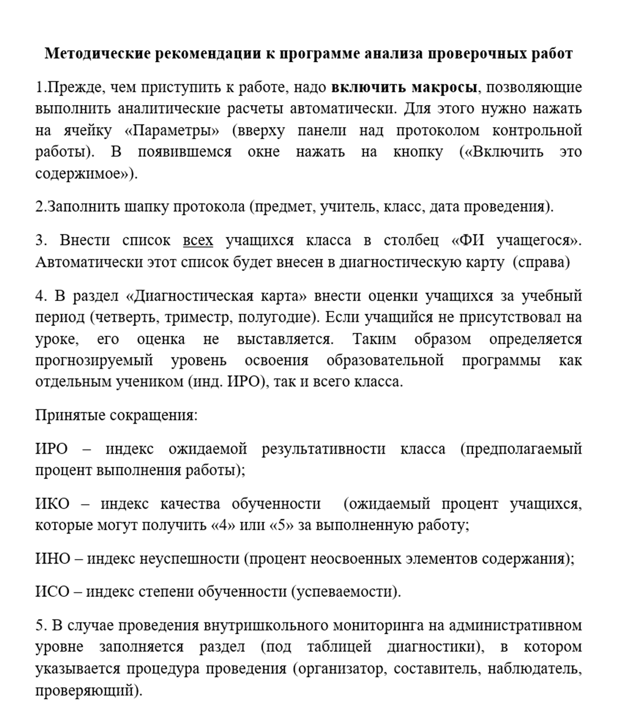
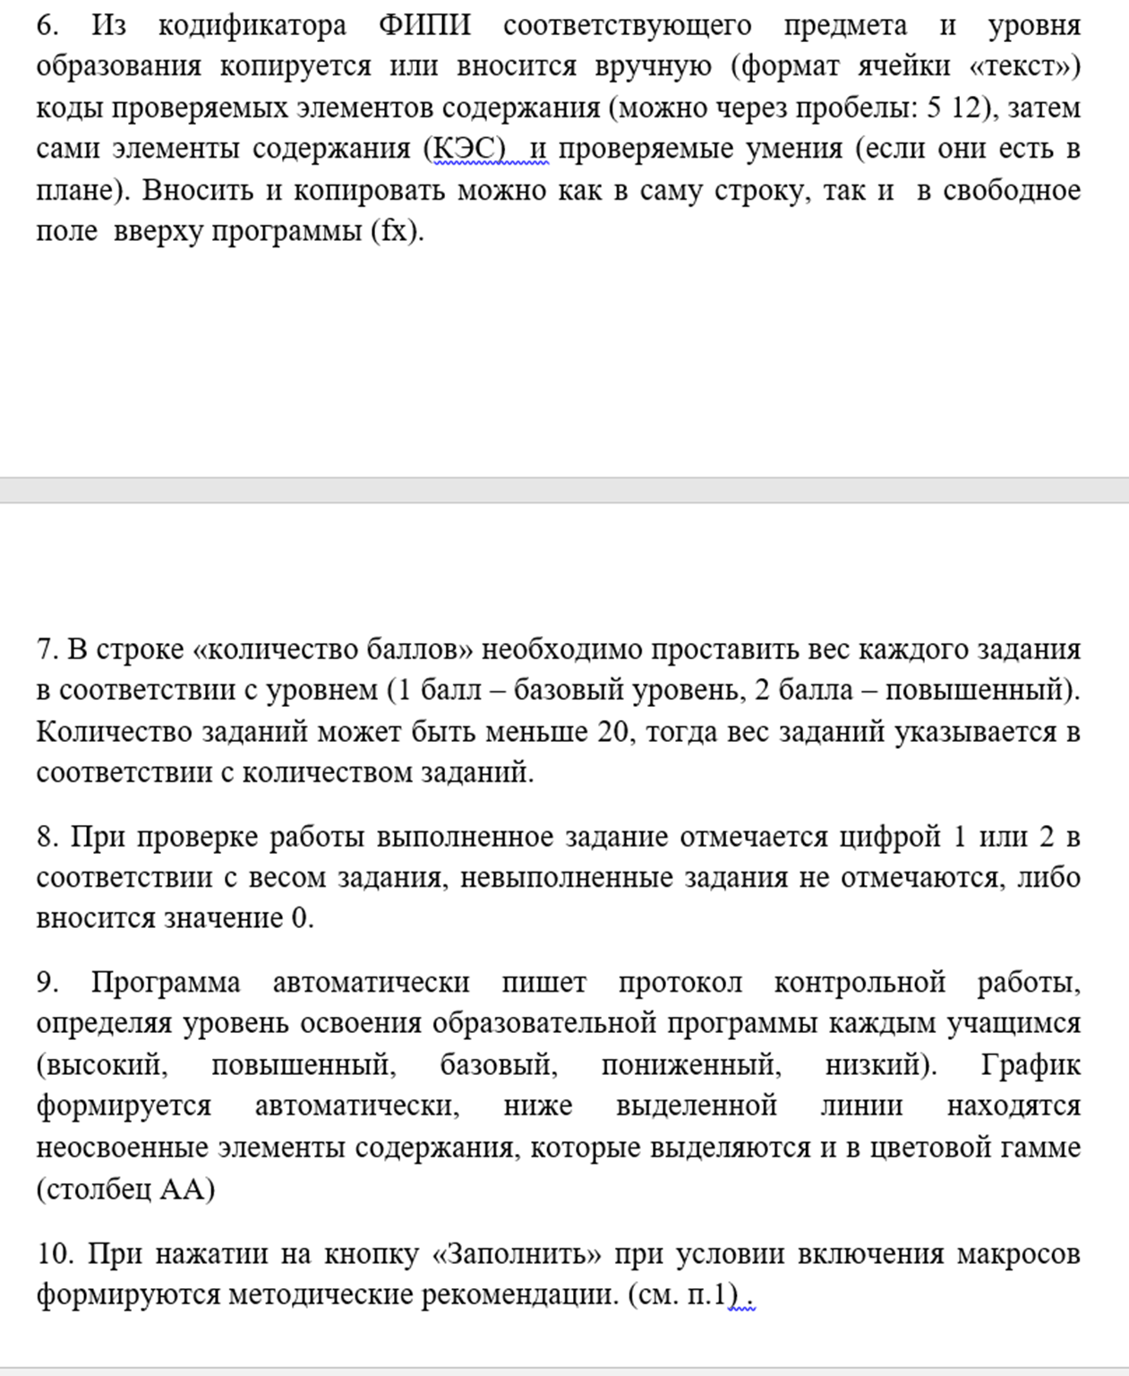
4. Провести работу, проверить. Внести полученные данные в аналитическую программу.

Slide 30
Программное обеспечение системы оценки результатов обучения по русскому языку

Slide 31
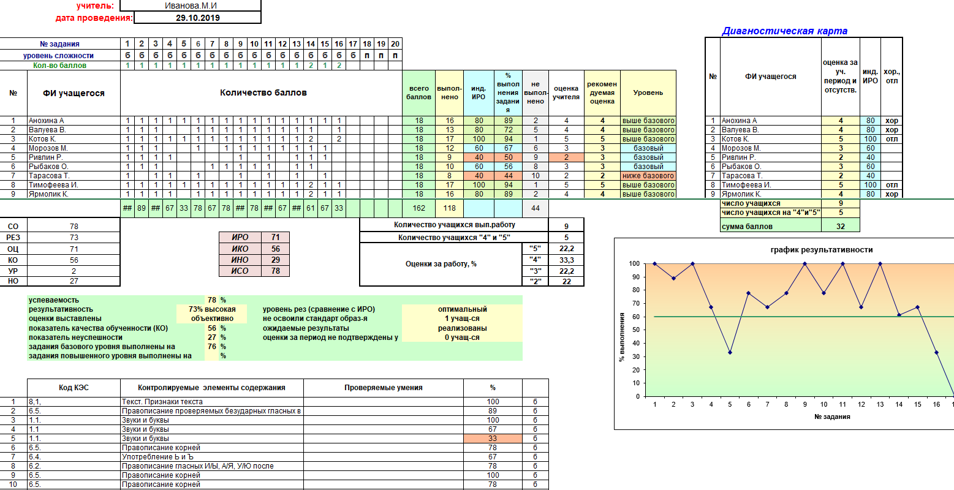
Общий вид программы

Slide 33
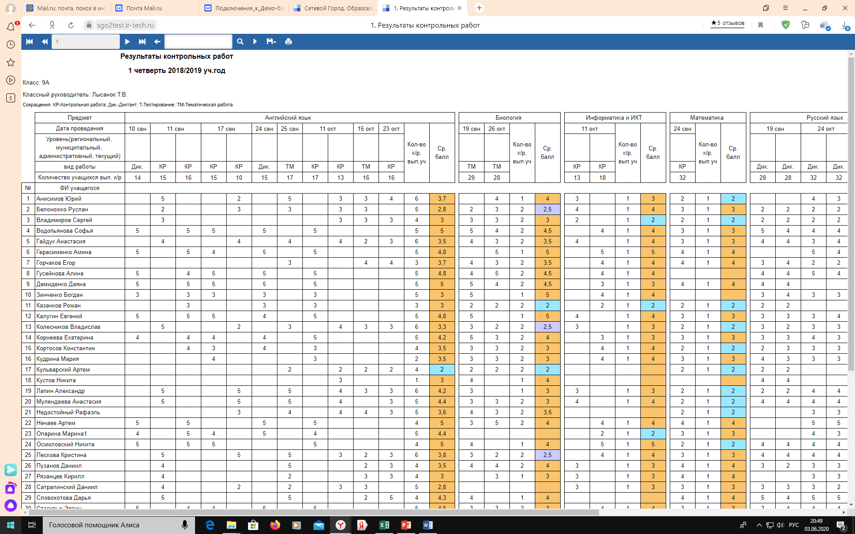

Slide 34
Модуль «Многоуровневая система оценки качества образования» (МСОКО)
ИННОВАЦИОННЫЕ РЕШЕНИЯ ДЛЯ CИСТЕМЫ ОБРАЗОВАНИЯ
ЗАО «ИРТех»
www.ir-tech.ru
г. Самара

Slide 35
ОТЧЕТЫ УРОВНЯ КЛАССА:
Отчеты уровня класса
Результаты контрольных работ
Диагностическая карта
Оценочные показатели
Разрыв между результатами контрольных работ и оценочными показателями
Анализ периода
Отчет классного руководителя
Анализ результатов контрольных работ по уровню усвоения ОП
Анализ результатов контрольных работ и ИРО
Персональный контроль

Slide 36
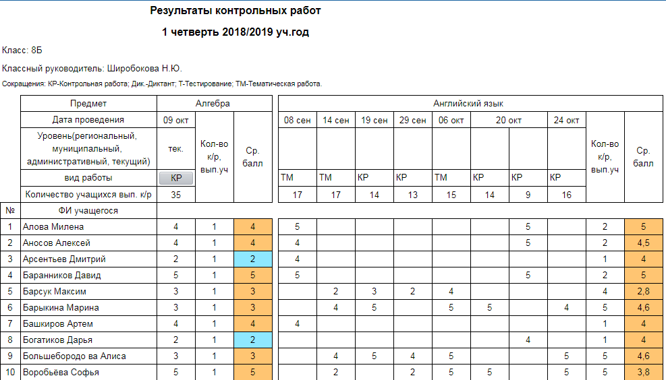
ОТЧЕТЫ УРОВНЯ КЛАССА:
Содержат результаты всех контрольных работ

Slide 37
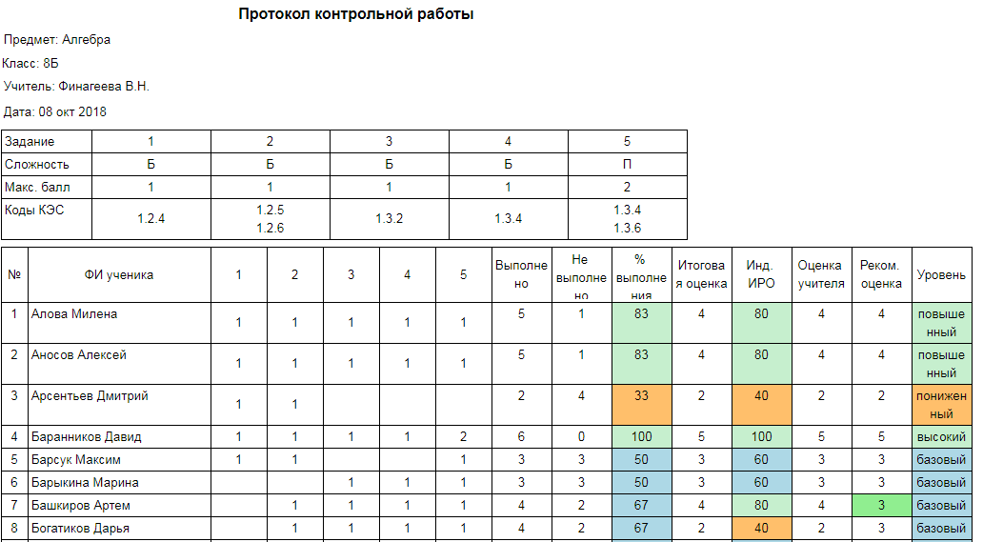
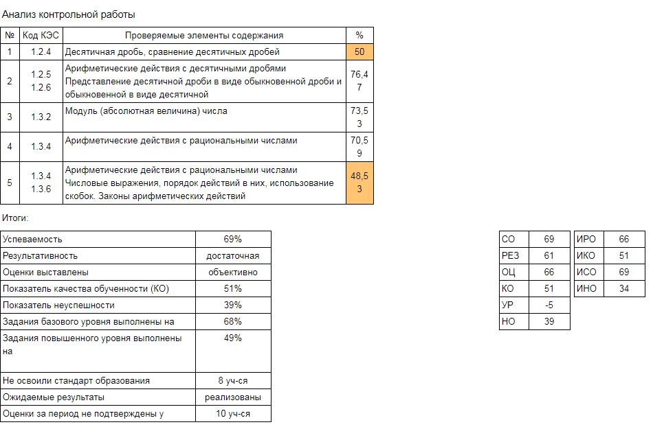
ОТЧЕТЫ УРОВНЯ КЛАССА:
Содержат результаты тематических проверочных работ (с расшифровкой каждого задания в соответствии с кодификатором ФИПИ, а также, с информацией об освоенных и неосвоенных контролируемых элементах содержания (КЭС).

Slide 38
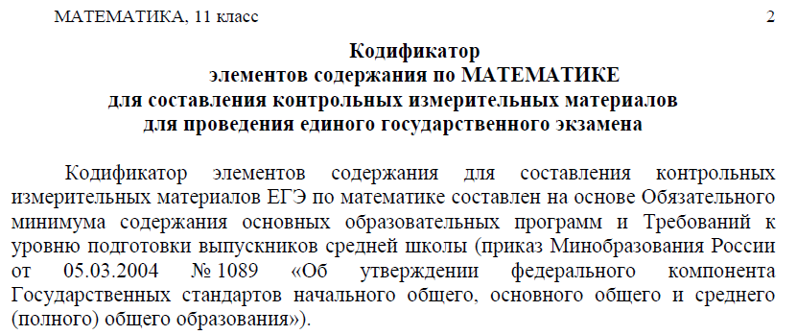
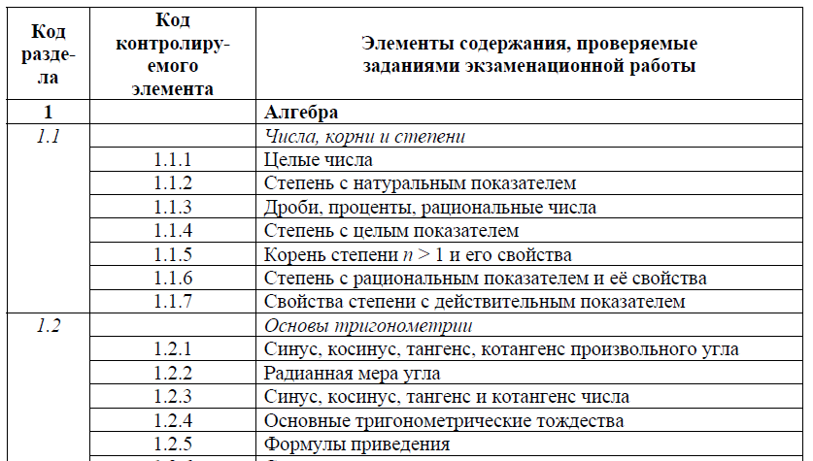
КОДИФИКАТОР ЭЛЕМЕНТОВ СОДЕРЖАНИЯ
Кодификатор ФИПИ содержит перечень контролируемых элементов содержания (КЭС) по всем предметам, по которым проводится государственная аттестация.
В МСОКО - используется для составления планов контрольных работ, анализа проведенных работ, анализа неусвоенных тем по ученикам.

Slide 39
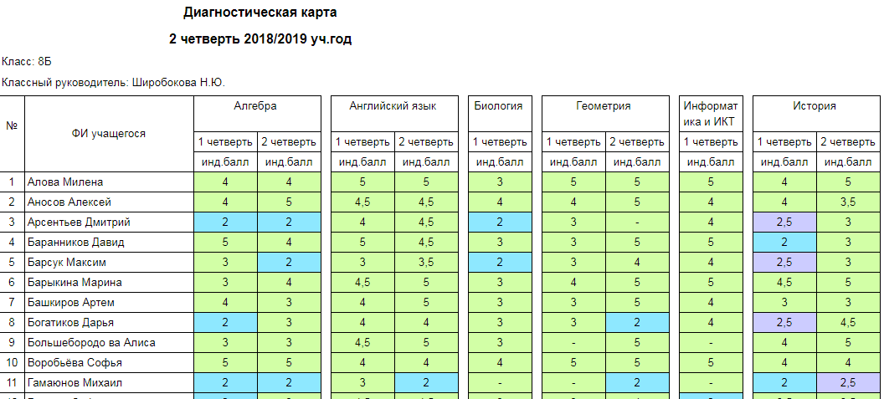
ОТЧЕТЫ УРОВНЯ КЛАССА:
О динамике индивидуальных достижений каждого учащегося класса по учебным периодам в разрезе предметов

Slide 40
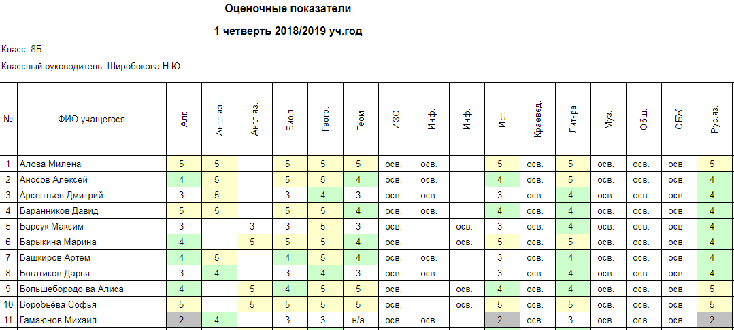
ОТЧЕТЫ УРОВНЯ КЛАССА:
Оценочные показатели класса за учебный период

Slide 41
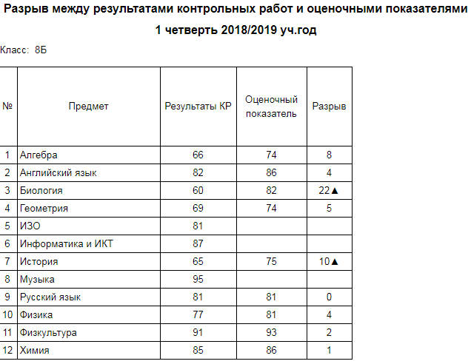
ОТЧЕТЫ УРОВНЯ КЛАССА:
Разрыв между результатами контрольных работ и оценочными показателями (ВПР)

Slide 42
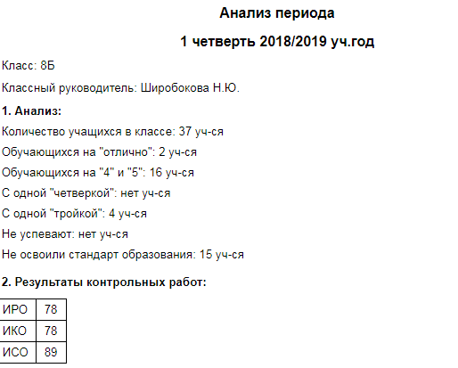
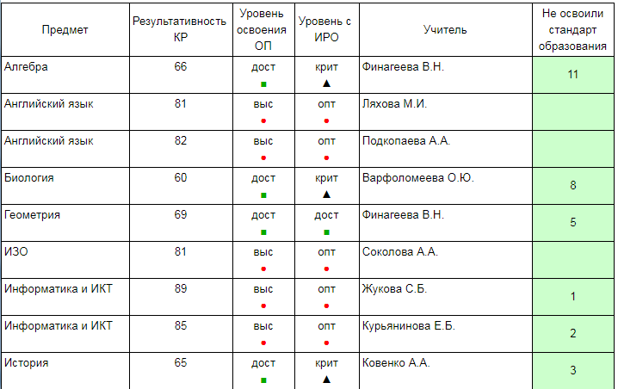
ОТЧЕТЫ УРОВНЯ КЛАССА:
Анализ периода

Slide 43
ОТЧЕТЫ УРОВНЯ КЛАССА:
Анализ периода (продолжение) Рособрнадзор

Slide 44
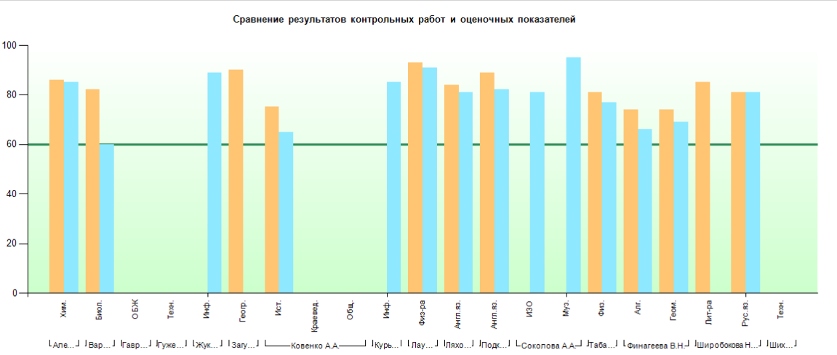
ОТЧЕТЫ УРОВНЯ КЛАССА:
Анализ периода (продолжение)

Slide 45
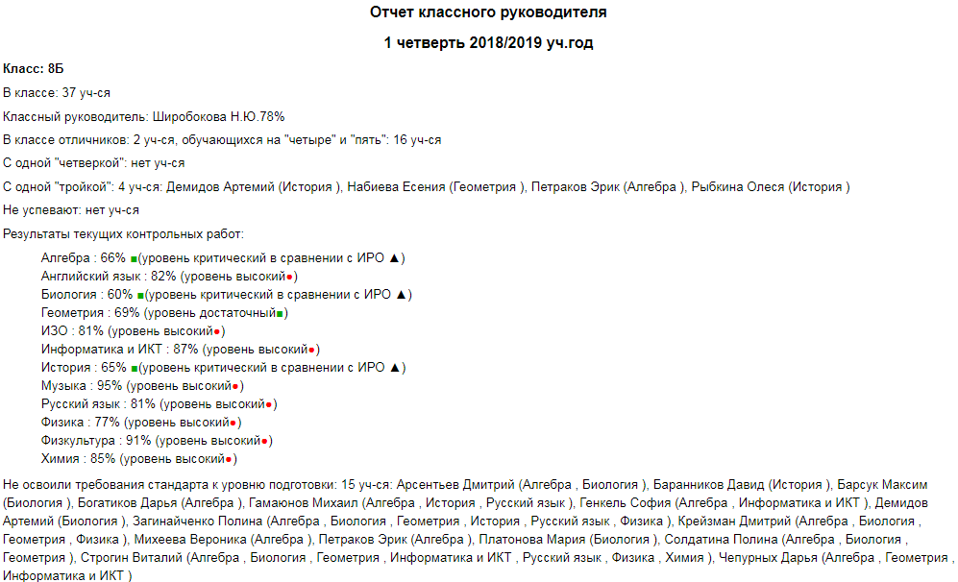
ОТЧЕТЫ УРОВНЯ КЛАССА:
О результатах образовательных достижений класса с детализацией по показателям результатов обучения по сравнению с требованиями стандарта, с перечислением учеников, имеющих проблемы в освоении образовательной программы

Slide 46
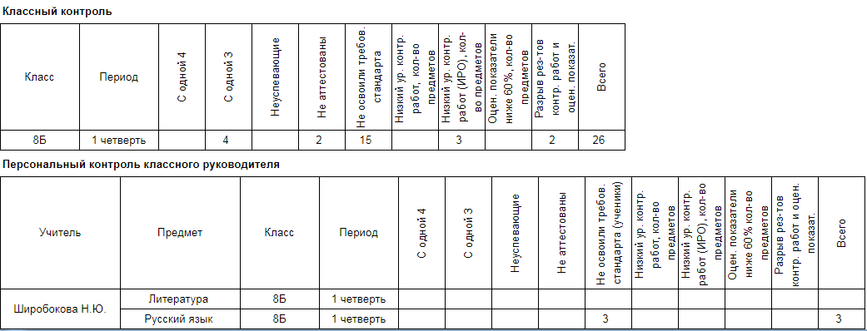
ОТЧЕТЫ УРОВНЯ КЛАССА:
Отчет классного руководителя. Классный контроль. Персональный контроль.

Slide 47
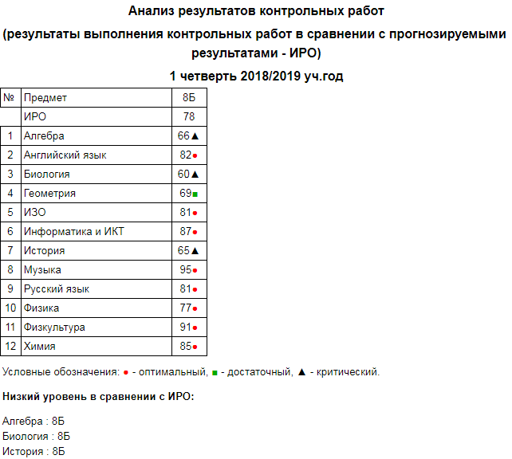
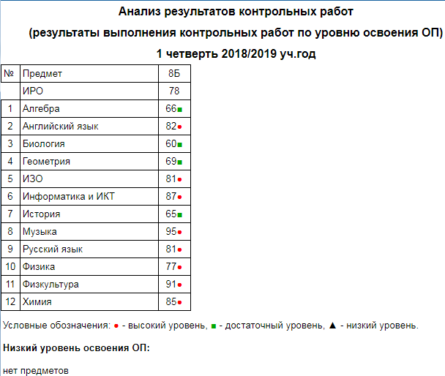
ОТЧЕТЫ УРОВНЯ КЛАССА:
Анализ результатов контрольных работ по уровню освоения образовательной программы и с в соответствии с прогнозируемыми результатами

Slide 48
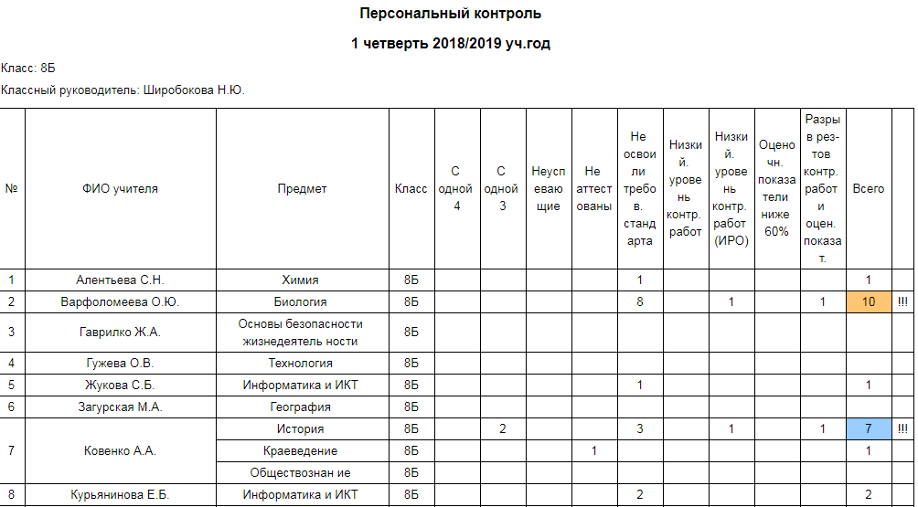
ОТЧЕТЫ УРОВНЯ КЛАССА:
Выявление проблем для оказания методической помощи

Slide 49
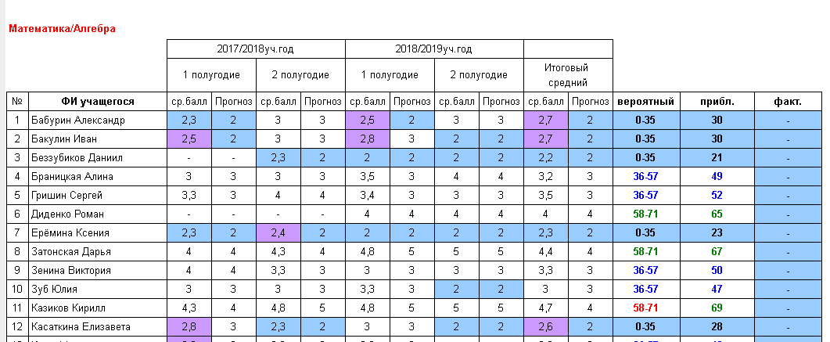
ПРОГНОЗИРОВАНИЕ РЕЗУЛЬТАТОВ ГОСУДАРСТВЕННОЙ АТТЕСТАЦИИ:
Для параллелей 9 и 11 предусмотрено получение прогноза итога экзаменов – ОГЭ и ЕГЭ соответственно
Прогноз считается исходя из результатов контрольных работ по предмету за текущий и предыдущий учебный год
Диапазоны баллов выставляются в настройках для каждого предмета

Slide 50
ОТЧЕТЫ УРОВНЯ ШКОЛЫ:
Отчеты уровня школы
Общие итоги
Итоги по классам
Анализ результатов контрольных работ
Анализ контрольных работ и ИРО
Анализ оценочных показателей
Разрыв между результатами контрольных работ и оценочными показателями
Классный контроль
Классный контроль – динамика
Персональный контроль результатов деятельности учителей
Итоги результатов деятельности учителей по предметам
Персональный контроль – динамика проблемных компонентов
Текстовый анализ результатов учебного процесса

Slide 51
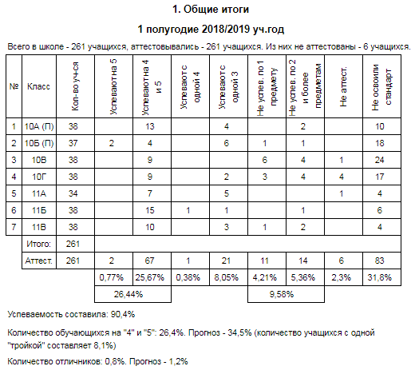
ОТЧЕТЫ УРОВНЯ ШКОЛЫ:
Отчет по общим итогам (с подсчетом общей успеваемости, качества обученности и прогноза повышения качества в процентах, а также выделением проблемных компонентов по каждому классу)

Slide 52
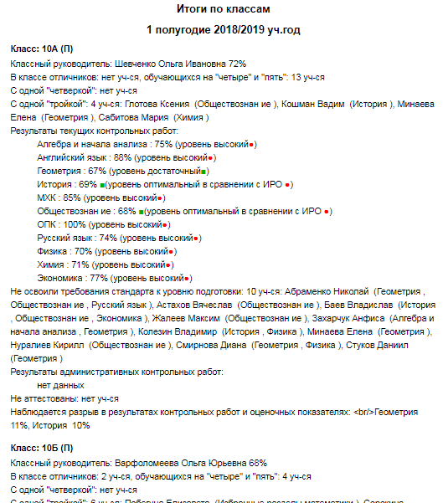
ОТЧЕТЫ УРОВНЯ ШКОЛЫ:
Развернутые отчеты по классам (с оценкой результатов обучения по каждому анализируемому предмету с перечислением учащихся, имеющих проблемы в обучении по отдельным предметам с выделением учащихся, не освоивших стандарт образования)

Slide 53
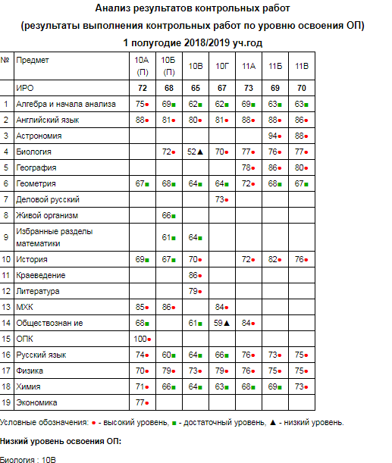
ОТЧЕТЫ УРОВНЯ ШКОЛЫ:
Сводный отчет с анализом результатов всех контрольных работ, проведенных в школе за учебный период, в сравнении с уровнем освоения образовательной программы

Slide 54
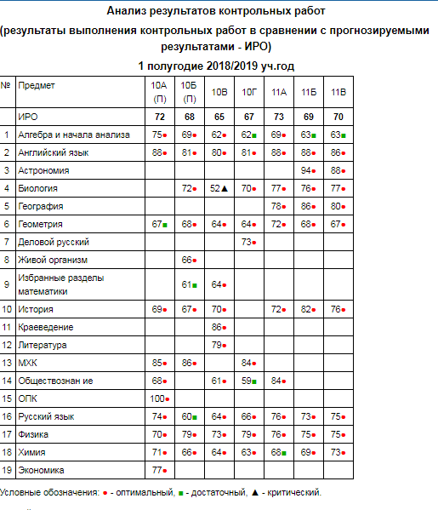
ОТЧЕТЫ УРОВНЯ ШКОЛЫ:
Сводный отчет с анализом результатов всех контрольных работ, проведенных в школе за учебный период, в сравнении с прогнозируемыми по классу и школе и в сравнении с итоговыми оценками за период

Slide 55
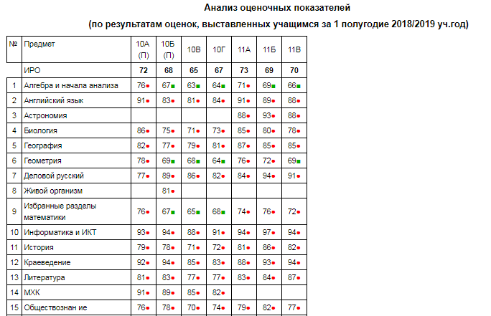
ОТЧЕТЫ УРОВНЯ ШКОЛЫ:
Сводный отчет с анализом оценочных показателей и разрыв между результатами контрольных работ и оценочными показателями за период.

Slide 56
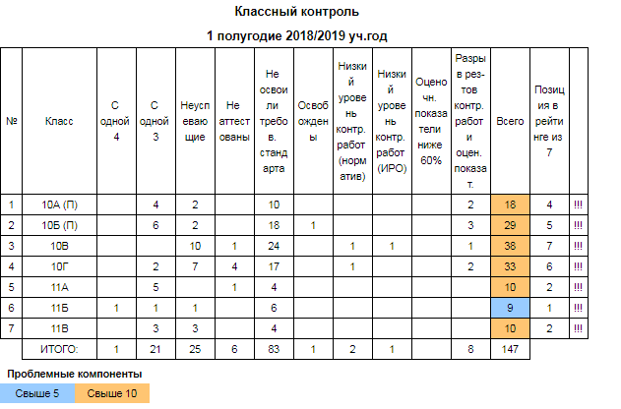
ОТЧЕТЫ УРОВНЯ ШКОЛЫ:
Формирование рейтингов классов среди аттестованных классов, в том числе, и в динамике по учебным периодам

Slide 57
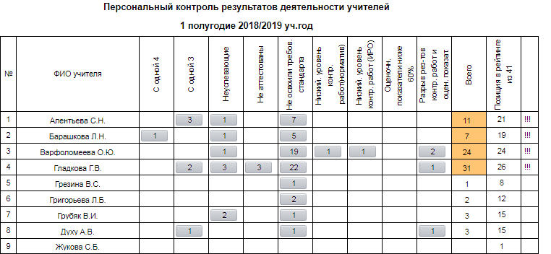
ОТЧЕТЫ УРОВНЯ ШКОЛЫ:
О качестве образовательной деятельности каждого педагогического работника с информацией по учебным периодам и с выделением проблемных компонентов в результатах деятельности.

Slide 58
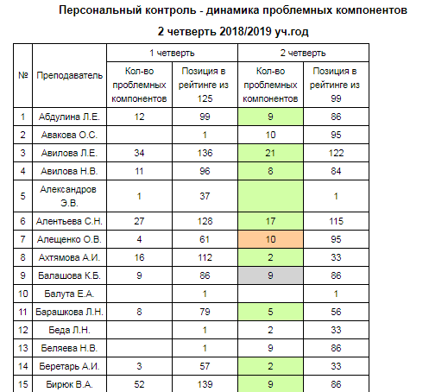
ОТЧЕТЫ УРОВНЯ ШКОЛЫ:
Формирование рейтинга учителей-предметников в зависимости от количества проблемных компонентов в деятельности, в том числе и в динамике по учебным периодам.

Slide 59
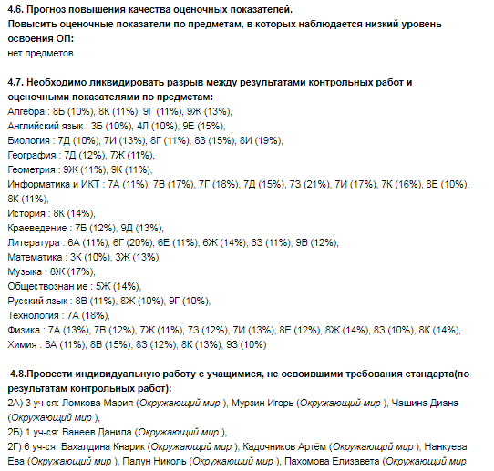
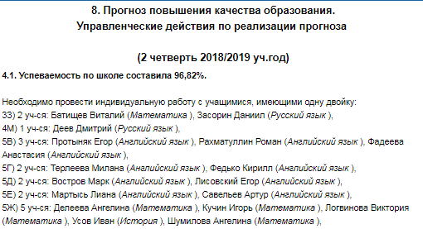
ОТЧЕТЫ УРОВНЯ ШКОЛЫ:
Расчет прогноза качества образования
с перечислением управленческих действий по реализации прогноза

Slide 60
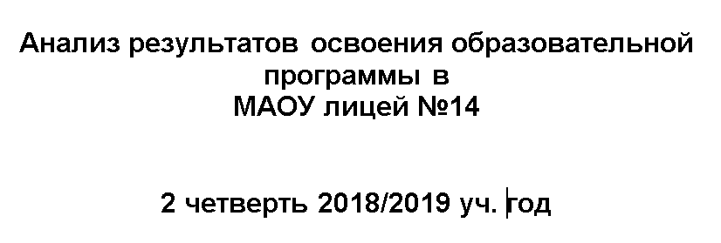
ОТЧЕТЫ УРОВНЯ ШКОЛЫ:
Файл с анализом результатов работы за период

Slide 61
ОТЧЕТЫ УРОВНЯ ШКОЛЫ:
Анализ внутришкольного и внешнего мониторинга
Анализ контрольной работы
Результаты оценки в ходе федерального государственного контроля
Результаты качества в ходе проведения всероссийских проверочных работ
Результаты качества подготовки в ходе проведения региональной контрольной работы
Прогнозы результатов ОГЭ\ЕГЭ

Slide 62
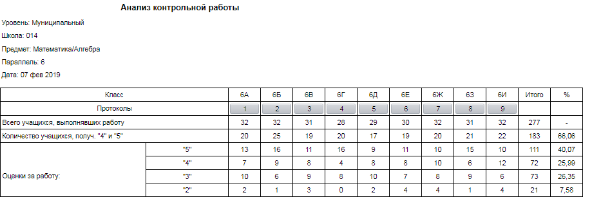
ОТЧЕТЫ УРОВНЯ ШКОЛЫ:
Внутренний мониторинг – анализ административной контрольной работы на параллель

Slide 63
ОТЧЕТЫ УРОВНЯ ШКОЛЫ:
Внутренний мониторинг (анализ административной контрольной работы на параллель)
Итоги работы – ожидаемый и фактические результаты, рассчитанные на параллель.

Slide 64
Разработчик программы
https://sgo2test.ir-tech.ru/R
https://sgo2test.ir-tech.ru
АО «ИРТех»
www.ir-tech.ru
e-mail:support@ir-tech.ru
Эксперт-аналитик Дерябина Е.

Slide 65
«Формирование внутренней системы оценки качества основного общего образования в соответствии с ФГОС»
«Деловые партнеры – Центр Профессионального Развития и Инноваций (ЦПРИ). ЦПРИ на протяжении
7 лет занимается профессиональной организацией деловых мероприятий в России и за рубежом. Сейчас, в условиях пандемии активно работает в формате онлайн»
Контакты: Голубь Алексей Викторович
(950) 920-00-24
Golub@center-pri.ru

